Slide 1


GRUPO D
Enrique Sánchez de Francisco
Mireya Funke Prieto
Mario Belén Rivera
Sergio Cruz Serrano

Slide 2





RECORDATORIO
Concepto
VS
VS
VS
Player 1
Player 4
Player 2
Player 3

Slide 3
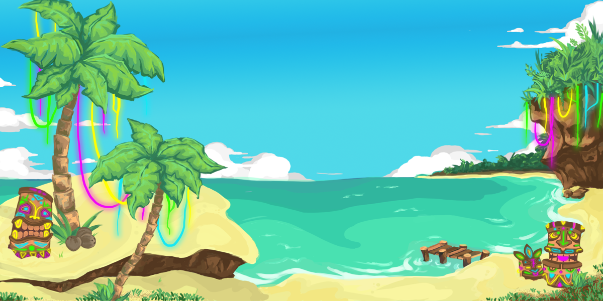
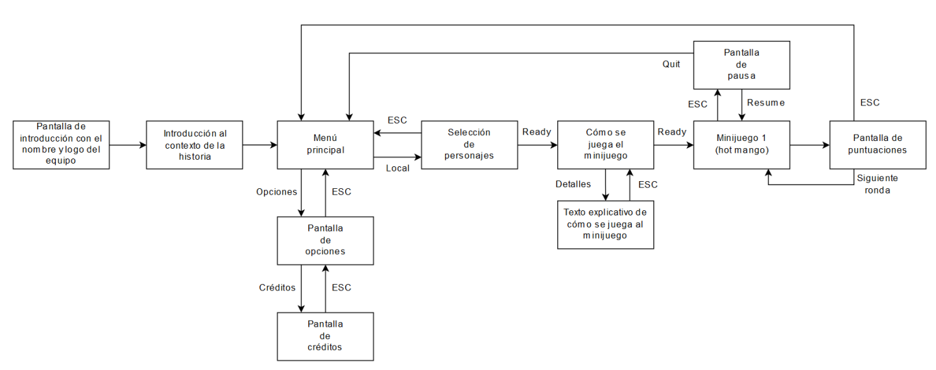
DIAGRAMA DE FLUJO

Slide 4
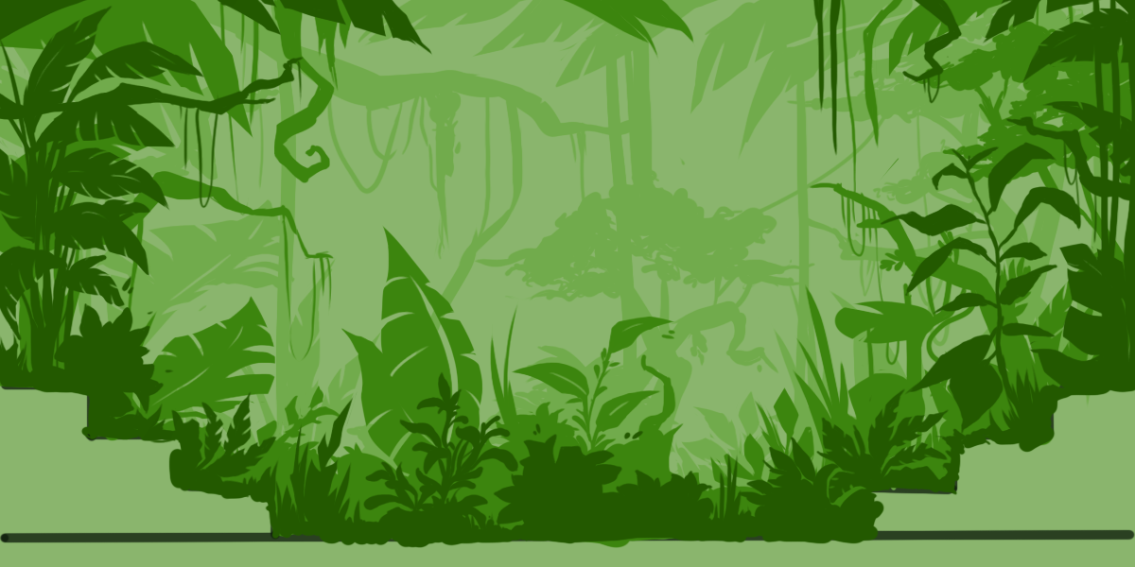
AHORA OS MOSTRAMOS EL JUEGO

Slide 5

¿QUÉ NOS GUSTARÍA HABER AÑADIDO?
Más minijuegos
Pantalla para elegir los minijuegos que se quieran jugar y el número de rondas
Más animaciones de los personajes
Hacer nosotros los efectos de sonido
Más interacción con el interfaz

Slide 6
GRUPO D
Enrique Sánchez de Francisco
Mireya Funke Prieto
Mario Belén Rivera
Sergio Cruz Serrano
¿Preguntas?

